Slide 1

«Det onde»

Slide 2
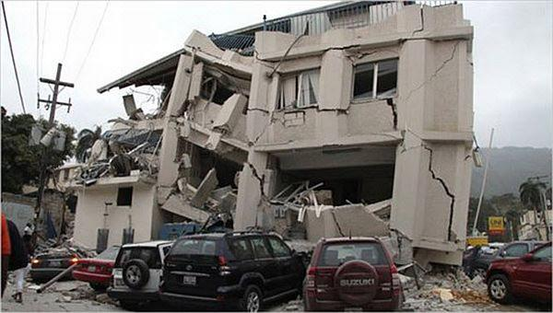
Vi opplever det onde
Gjennom naturen

Slide 3
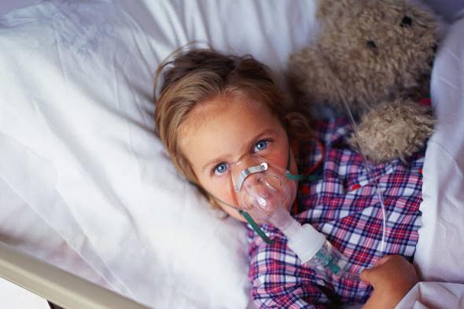
Vi opplever det onde
Gjennom kroppen

Slide 4
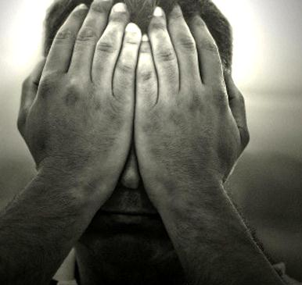
Vi opplever det onde
Gjennom skam

Slide 5
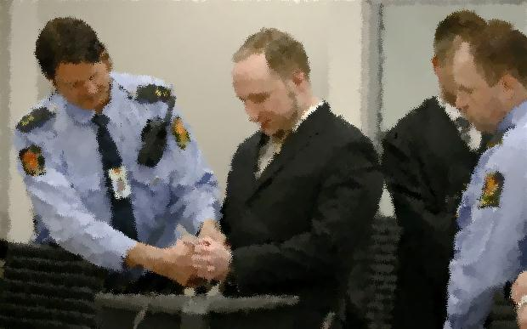
Vi opplever det onde
Gjennom andre mennesker

Slide 6
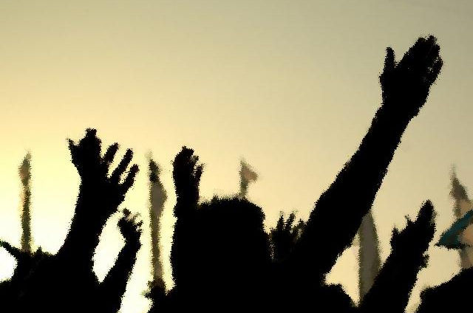
Vi opplever det onde
vi protesterer

Slide 7
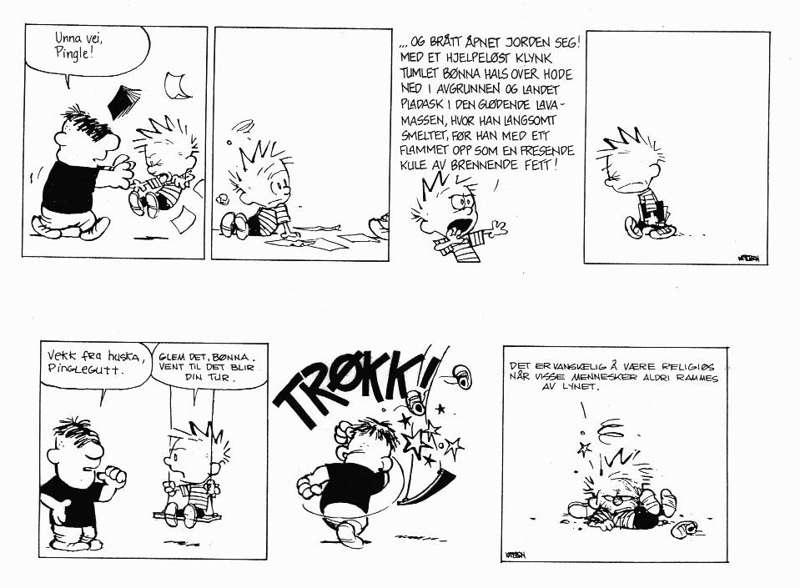
vi drømmer om rettferdighet
Vi opplever det onde
Tommy og Tiger’n

Slide 8

Vi opplever det onde
vi stiller spørsmål
Hvorfor?
Hvorfor, Gud?
Hvordan kan jeg takle det?

Slide 9
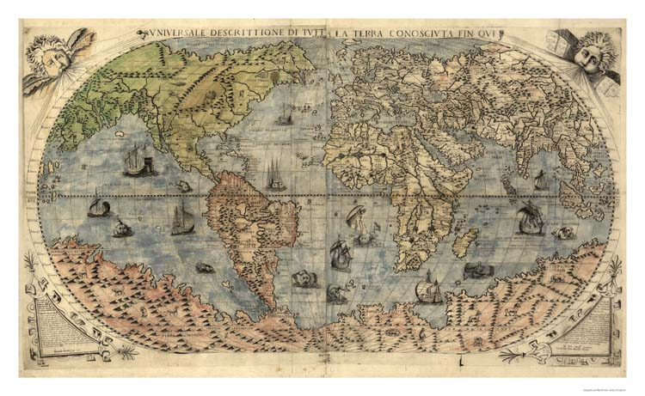
Det ondes problem -
Ulike kart

Slide 10
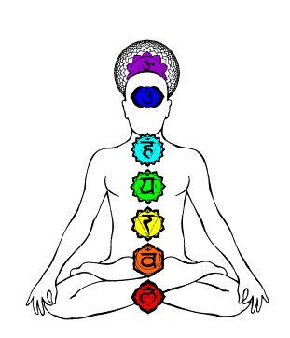
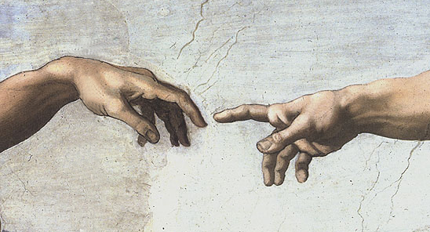
Tre typer syn på det onde
Østen:
Verden er lidelse!
Jeg må fri meg fra verden
Finne Gud i meg selv
Vesten:
Lidelse er del av naturen!
Jeg må kjempe
Det er ikke håp
Bibelen:
Det skulle vært annerledes!
Jeg må kjempe mot det onde
Gud vil en gang gjenopprette

Slide 11
Det onde og Bibelens Gud

Slide 12
Notes:
Hvordan kan Gud tillate? Hvorfor griper han ikke inn?

Slide 13

1. Hvorfor forårsaket Gud det onde?
Bibelens svar:
Det var ikke Gud, men mennesket som forårsaket det onde!
Notes:
Bibelen forteller hvordan mennesket gjorde opprør mot Gud, ved å trosse det ene enkle budet Gud hadde gitt dem.

Slide 14
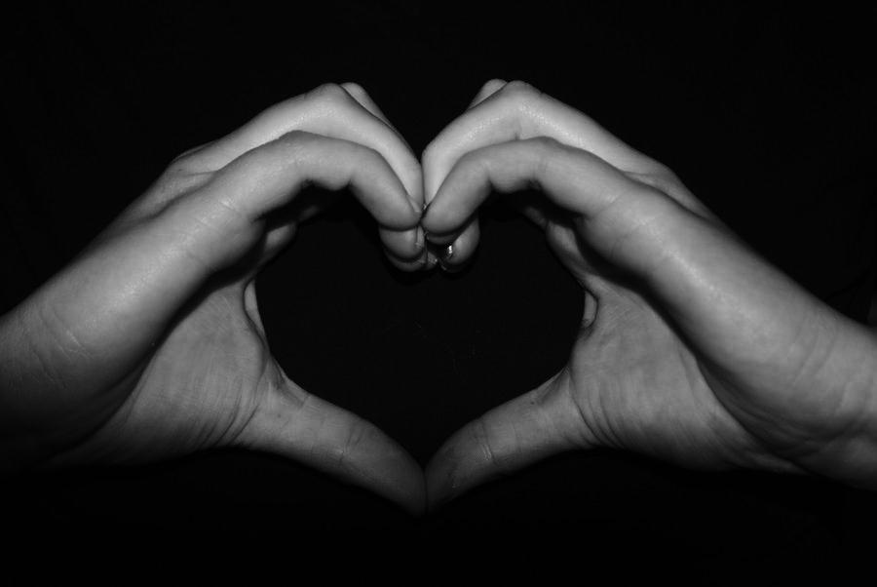
2. Hvorfor tillot Gud det onde?
Svar:
Gud er kjærlighet
Kjærlighet forutsetter frihet til å avvise
Notes:
Bibelens Gud er ikke en Gud som tvinger. Han er ikke en overgriper som sparker inn døren og sleper deg med hjem og låser deg inn.
Han er den som er forelsket, som forsøker å vinne din oppmerksomhet, og vinne din kjærlighet.
Om du låser din kjæreste inn i huset så hun ikke skal se noen andre menn, vil du aldri vite om det er deg hun elsker. Sann kjærlighet må velges. Derfor måtte Gud gi oss fri vilje, også muligheten for å trosse, og

Slide 15
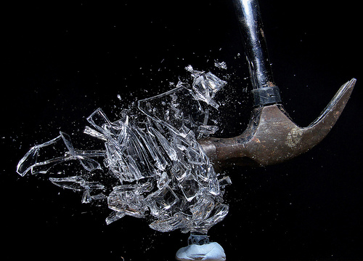

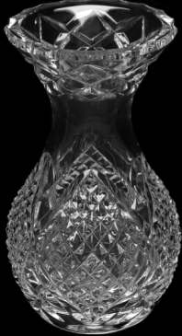
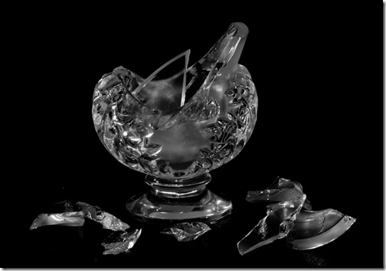
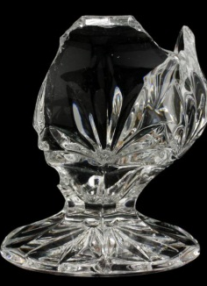
3. Hvorfor tillot Gud følgene av det onde?
Svar:
Et valg er ikke virkelig dersom det ikke har konsekvenser
Notes:
Tenk du har med deg din 2 årige sønn til bestemor, som har huset fullt av krystall og keramikk vaser, av stor verdi. Du instruerer gutten om at han ikke må borti disse, for da vil de knuse, og de er uerstattelige.
Det gjør det bare mer interessant. Første vasen han dytter, kaster du deg etter og redder før den treffer gulvet. Dette blir interessant trenger gutten; greier han den og den og den? Lærer aldri ansvar, aldri se konsekvenser.

Slide 16
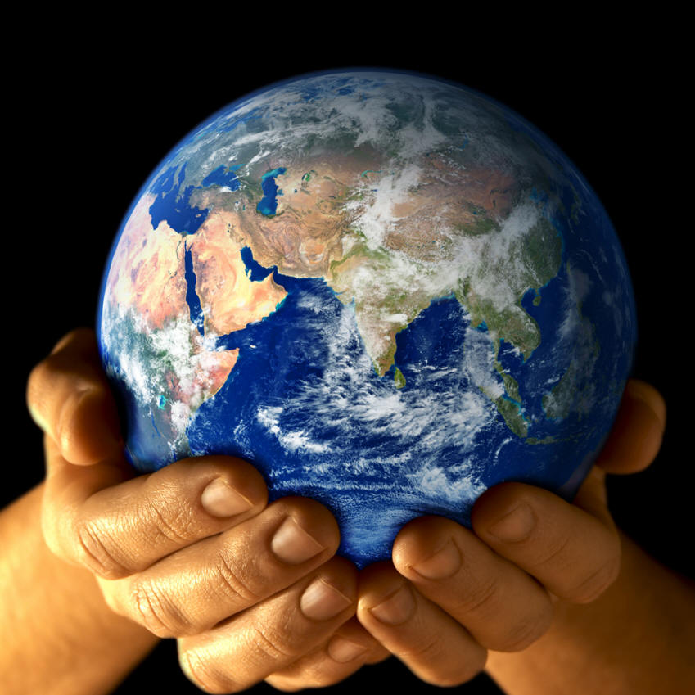
4. Kunne ikke Gud begrense konsekvensene av det onde?
Bibelens svar:
Gud begrenser det onde hele tiden
            Med skaperordninger
            I historien
            I Jesus
            Med en ny himmel og ny jord

Slide 17
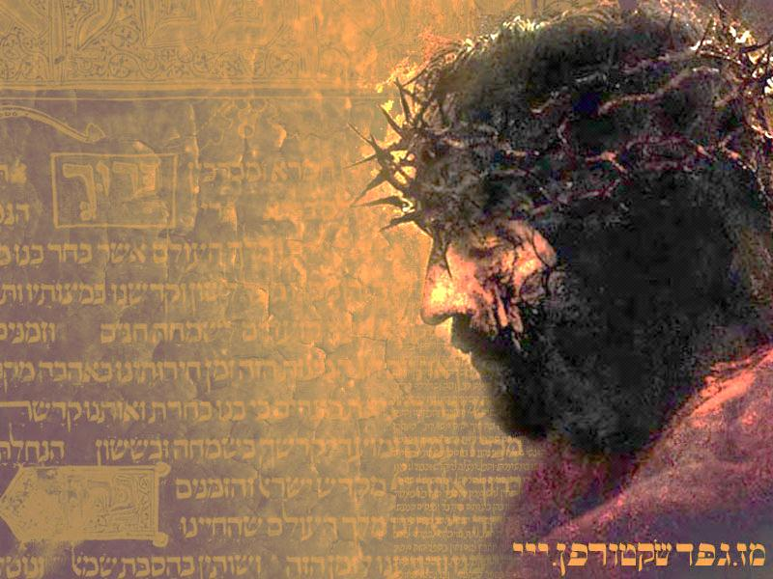
Det onde i fortid, nåtid og fremtid:
Jesu død
– tar bort mine synder
Jesu oppstandelse
– gir håp for fremtiden
Jesus nærvær
– kaller til å leve for han nå

Slide 18
«Ringenes Herre»
Klar for oppdraget?
http://www.youtube.com/watch?v=C3JxwV3MV6o
Notes:
Klipp fra Ringenes Herre: Frodo får oppdraget med ringen. Det er et krevende oppdrag, han må ha hjelp, og han må også kjempe med seg selv. Hans kamp dreier seg om å redde freden, og bryte ondskapens makt.
Gud har en kamp mot det onde, han kaller oss inn i kampen på det godes side, vi må også kjempe med oss selv, som Frodo må. Men Gud selv vil sikre seieren. Har gjort det i Jesus.
Her er en lang (06.40) trailer om Ringenes Herre; man kan f.eks. bruke fra 0:00-2:00 for å introduseres til ringen, og til oppdraget
http://www.youtube.com/watch?v=J7VfFv-WhyQ
Her er en kortere trailer 1:59
http://www.youtube.com/watch?v=C3JxwV3MV6o

Slide 19
Hver av oss må svare og velge kart for livet
Hva er det onde?
Hva gjør jeg med det onde?
Hvor finnes håp?

Slide 20
”Det ondes problem”
Om Gud er god
vil han utslette det onde
Om Gud er allmektig
kan han utslette det onde
Det onde er ikke utslettet!
Derfor:
finnes det ingen god & allmektig Gud!

Slide 21
Det ondes problem
Om Gud er god
vil han utslette det onde
Om Gud er allmektig
kan han utslette det onde
Det onde er enda ikke utslettet
Konklusjon:
Derfor kommer Gud
en dag til å utslette det onde

Slide 22
Hobbiten Trailer
http://www.filmweb.no/film/article910623.ece?show=trailer

